Slide 1
МАТЕМАТИЧЕСКАЯ
МОЗАИКА

Slide 2
Великие и знаменитые | 10 | 20 | 30 | 40 | 50
Шифровальщик | 10 | 20 | 30 | 40 | 50
Карта мира | 10 | 20 | 30 | 40 | 50
Мир культуры | 10 | 20 | 30 | 40 | 50
Чудеса природы | 10 | 20 | 30 | 40 | 50
Среднее арифметическое | 10 | 20 | 30 | 40 | 50

Slide 3
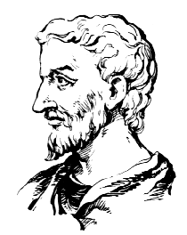
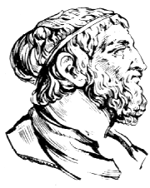
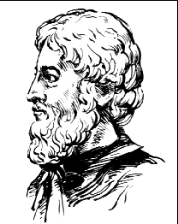
Кто из этих учёных участвовал в атлетических состязаниях и на олимпийских играх был дважды увенчан лавровым венком за победу в кулачном бою?
ПИФАГОР АРХИМЕД ФАЛЕС
ответ

Slide 4
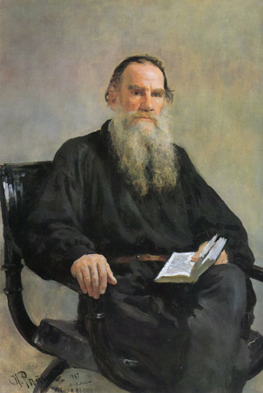
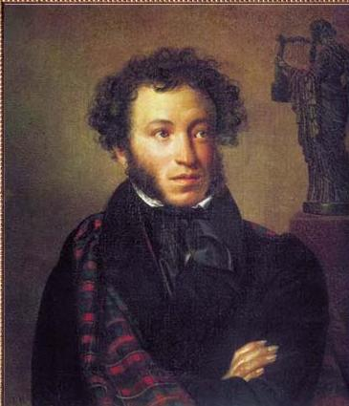
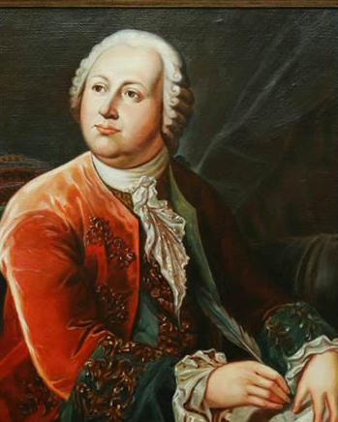
А. С. Пушкин
Л. Н. Толстой
М. В. Ломоносов
Кто из этих знаменитых людей является автором учебника для детей под названием «Арифметика»?
ответ

Slide 5
Он изобрёл для защиты своего города Сиракузы мощные машины-катапульты, изобрёл винт.
Кто этот ученный?
ПИФАГОР АРХИМЕД ФАЛЕС
ответ

Slide 6
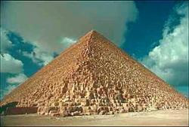
Этот знаменитый ученый измерил высоту египетской пирамиды, не влезая на неё.
Кто он?
ответ

Slide 7
А. С. Пушкин
Л. Н. Толстой
М. В. Ломоносов
С кем из этих знаменитых людей произошёл следующий случай…
ответ

Slide 8
ПИФАГОР

Slide 9
Л. Н. ТОЛСТОЙ

Slide 10
Архимед из Сиракуз

Slide 11
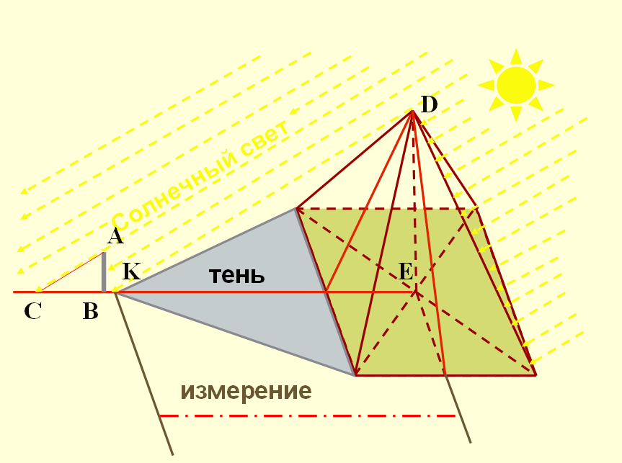
ФАЛЕС

Slide 12
М. В. Ломоносов

Slide 13
Разгадайте ребус
ответ

Slide 14
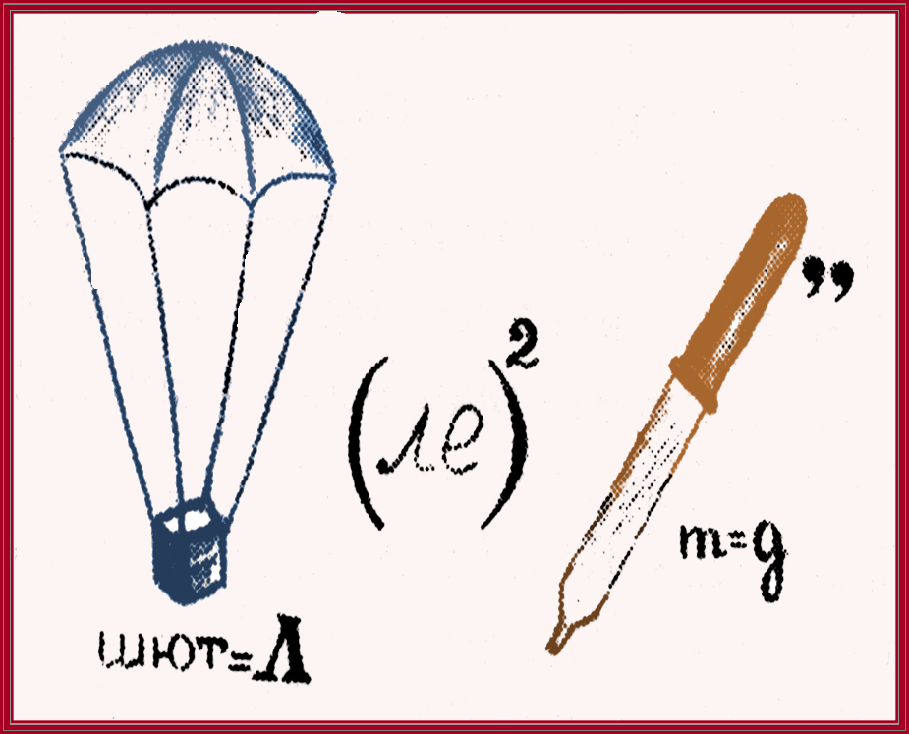
Разгадайте ребус
ответ

Slide 15
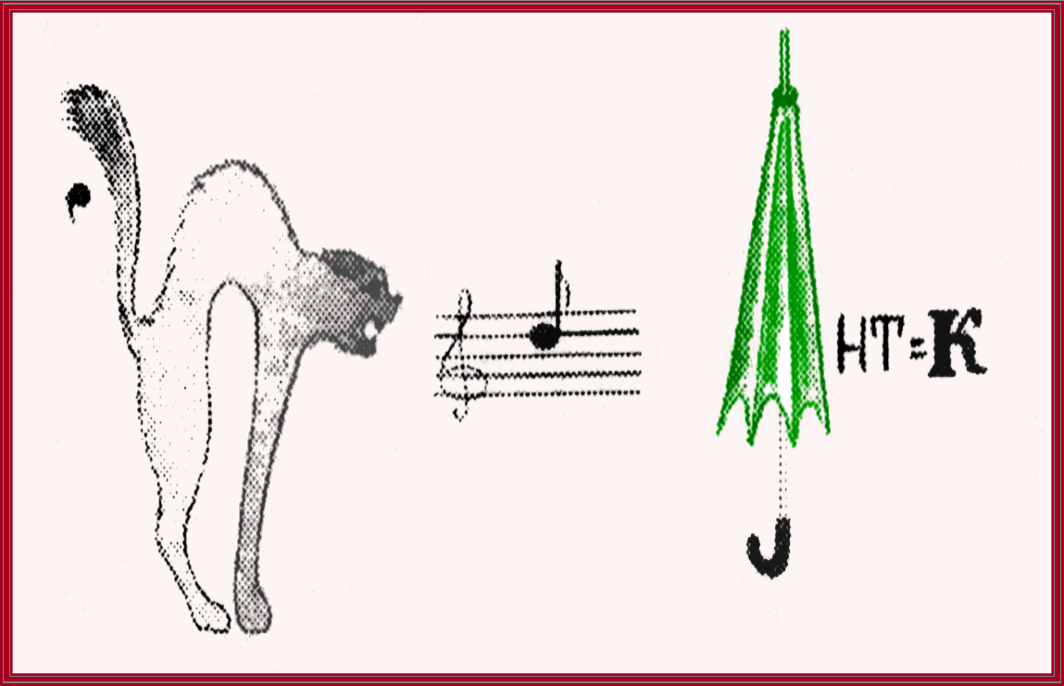
Разгадайте ребус
ответ

Slide 16
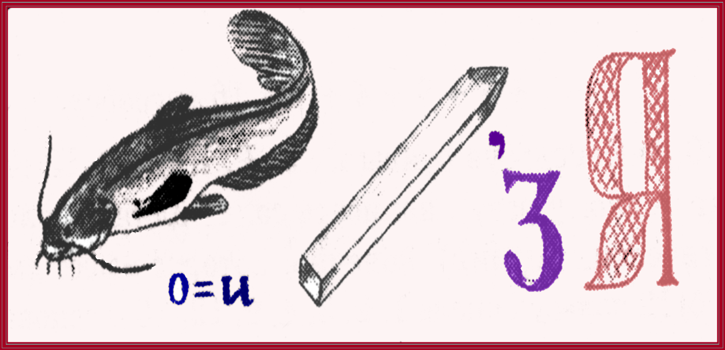
Разгадайте ребус
ответ

Slide 17
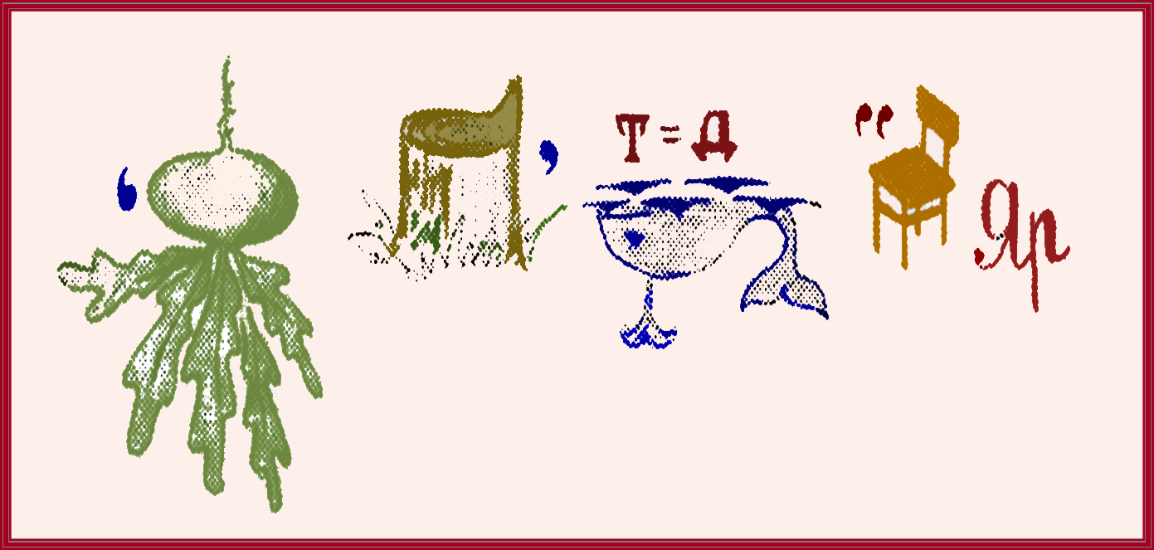
Разгадайте ребус
ответ

Slide 18
ПОВЕРХНОСТЬ

Slide 19
ПАРАЛЛЕЛЕПИПЕД

Slide 20
ОТРЕЗОК

Slide 21
СИММЕТРИЯ

Slide 22
ПЕРПЕНДИКУЛЯР

Slide 23
Многогранник из Египта – это…
ответ

Slide 24
Название какого города в Крыму состоит из мужского, женского имён и натурального числа?
ответ

Slide 25
Какое число входит в название коренного населения Мордовии?
ответ

Slide 26
Спящий или бодрствующий географический конус – это…
ответ

Slide 27
Название какого государства скрывается в математическом выражении
ответ

Slide 28
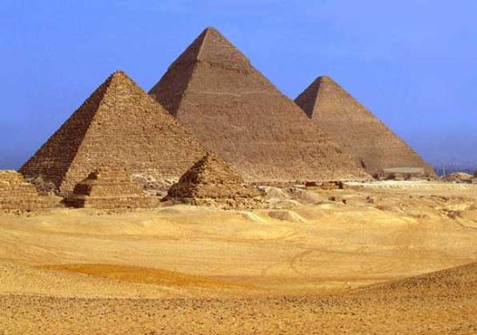
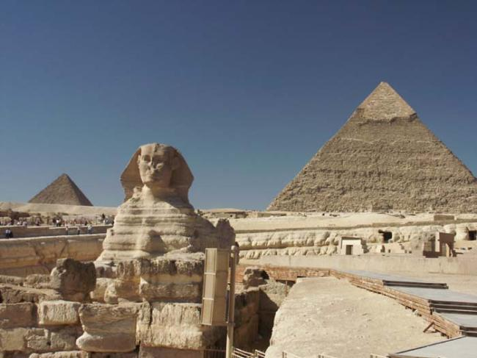
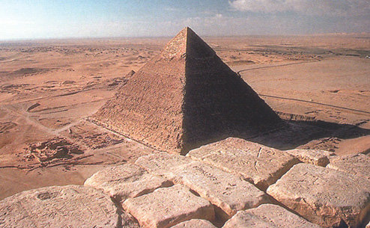
ПИРАМИДА

Slide 29
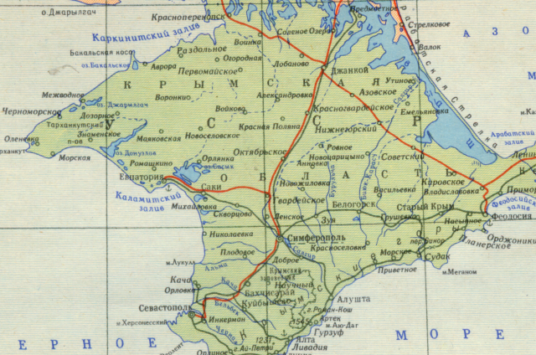
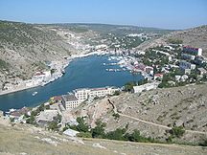
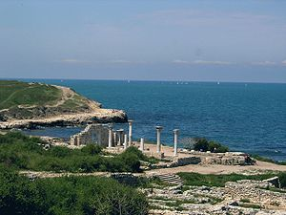
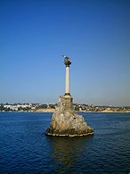
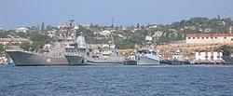
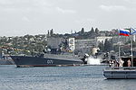
Севастополь
СЕВАСТОПОЛЬ

Slide 30
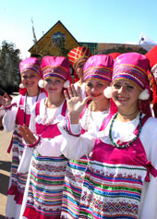
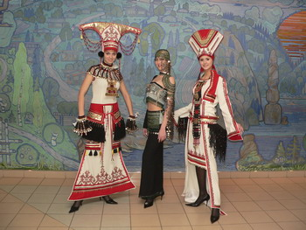
МОРДВА
ДВА

Slide 31
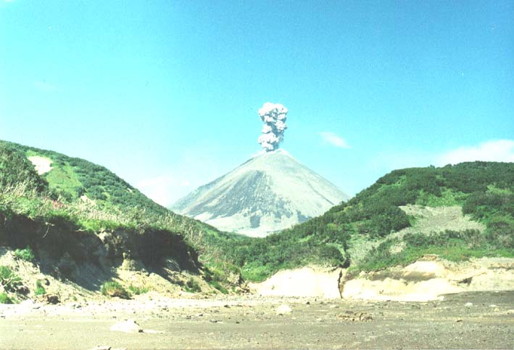
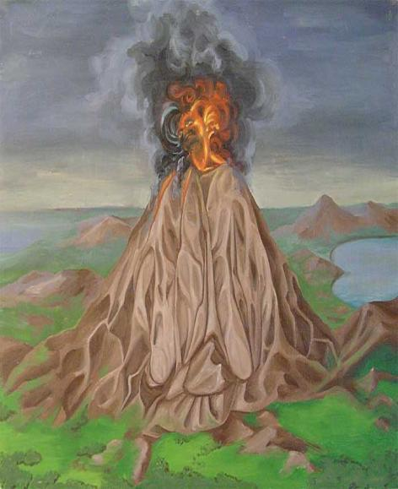
ВУЛКАН

Slide 32
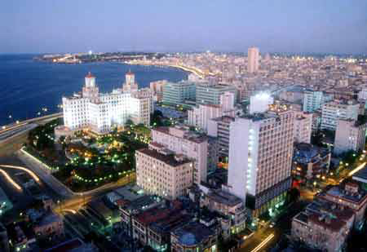
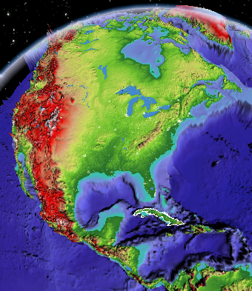
Гавана – столица Кубы
КУБА

Slide 33
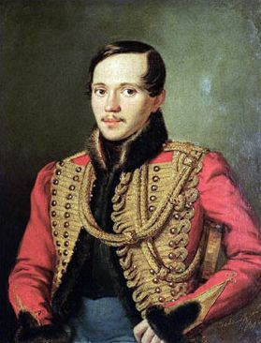
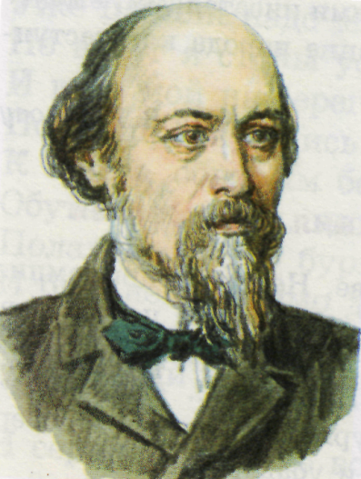
Кому принадлежат слова: «Вдохновение нужно в геометрии, как и в поэзии»?
А. С. Пушкин
М. Ю. Лермонтов
Н. А. Некрасов
ответ

Slide 34
Какое натуральное число присутствует в названии известной картины Ивана Айвазовского?
ответ

Slide 35
Какая геометрическая фигура изображена на самой известной картине Казимира Малевича?
ответ

Slide 36
Какая геометрическая фигура занимает центральное место на известной картине Пабло Пикассо?
ответ

Slide 37
Назовите «математическое» направление в изобразительном искусстве начала 20 века
ответ

Slide 38
А. С. Пушкин

Slide 39
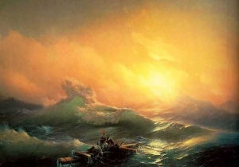
Картина И. Айвазовского «Девятый вал»
Девять

Slide 40
Картина К. Малевича «Черный квадрат»
Квадрат

Slide 41
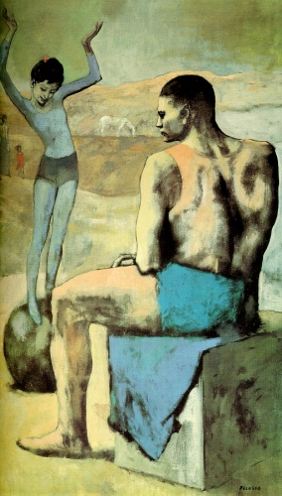
Картина П. Пикассо «Девочка на шаре»
Шар

Slide 42
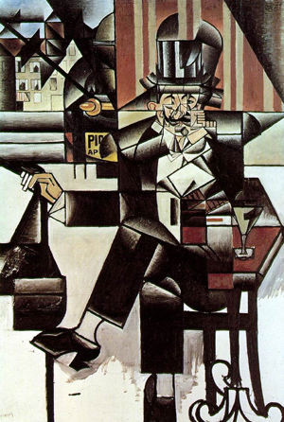
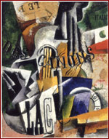
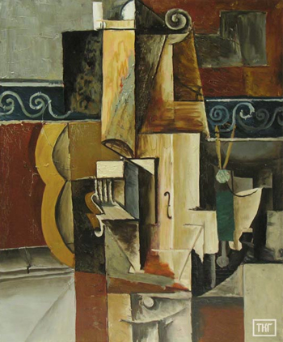
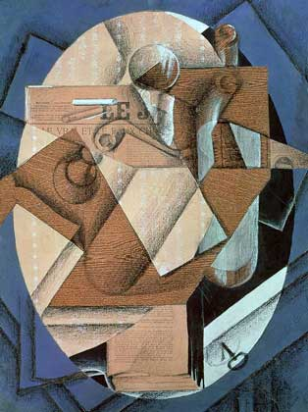
Кубизм

Slide 43
Назовите геометрический вид тополя
ответ

Slide 44
Вечнозеленый конус – это…
ответ

Slide 45
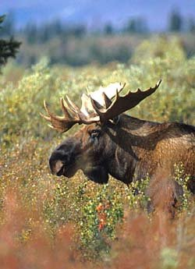
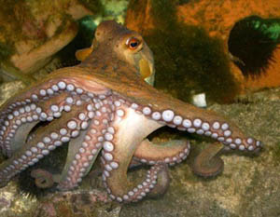
Какое математическое понятие объединяет эти живые организмы?
ответ

Slide 46
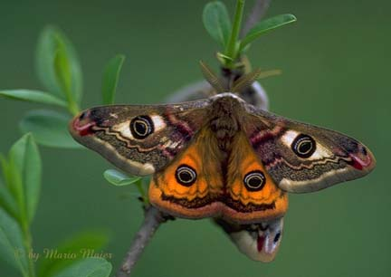
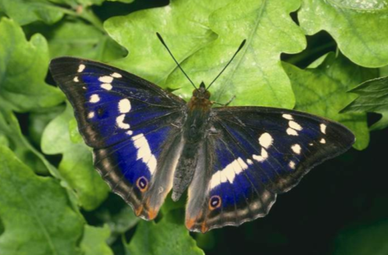
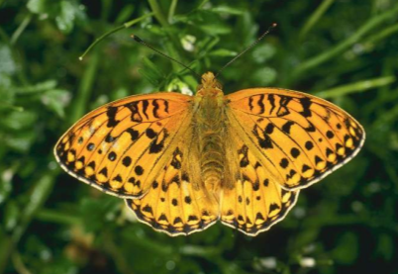
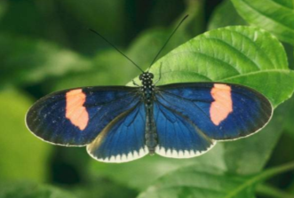
Какое геометрическое преобразование фигур демонстрируют эти красавицы?
ответ

Slide 47
Какая геометрическая фигура очень больно кусается, иногда со смертельным исходом?
ответ

Slide 48
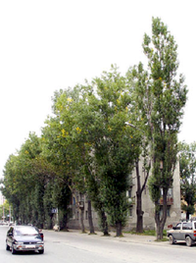
Пирамидальный тополь

Slide 49
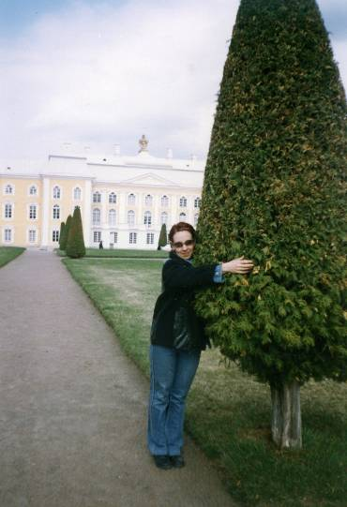
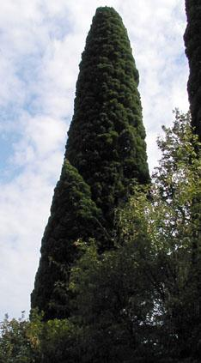
Кипарис

Slide 50
ОСЬминог
лОСЬ
Ось

Slide 51
Осевая симметрия

Slide 52
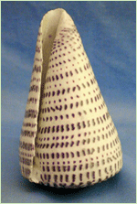
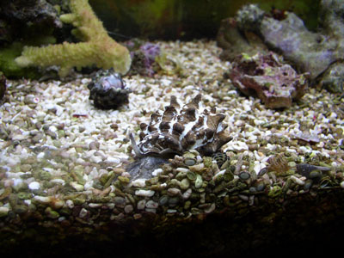
Конус – хищный морской моллюск с конической яркой раковиной, имеющий ядовитую железу
КОНУС

Slide 53
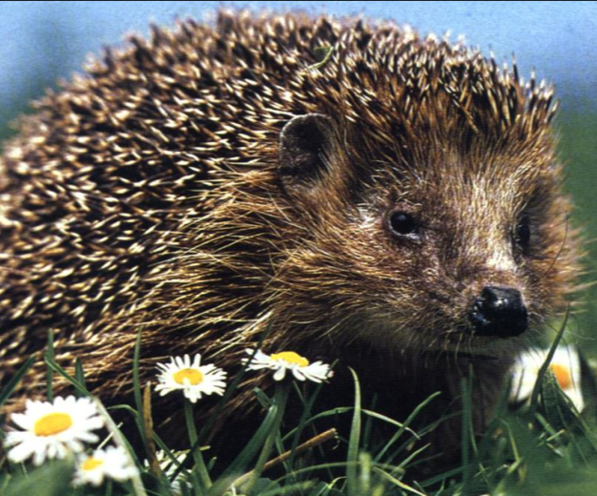
Среднее арифметическое ежа и проволоки...
+
2
ответ

Slide 54
Среднее арифметическое женщины и рыбы...
+
2
ответ

Slide 55
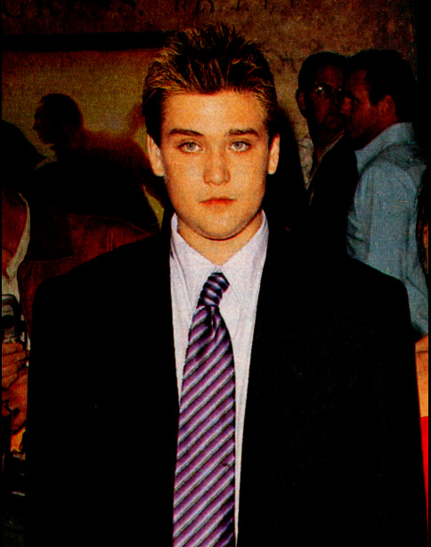
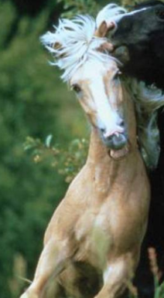
Среднее арифметическое мужчины и коня...
+
2
ответ

Slide 56
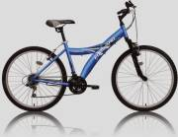
Среднее арифметическое велосипеда и мотоцикла…
+
2
ответ

Slide 57
Среднее арифметическое холодильника и вентилятора…
+
2
ответ

Slide 58
КОЛЮЧАЯ ПРОВОЛОКА

Slide 59
РУСАЛКА

Slide 60
КЕНТАВР

Slide 61
Мопед – велосипед с двигателем внутреннего сгорания
МОПЕД

Slide 62
КОНДИЦИОНЕР

Slide 63
ПОДВЕДЕНИЕ
ИТОГОВ ИГРЫ

Slide 64
ПОЗДРАВЛЯЕМ
ПОБЕДИТЕЛЕЙ

Slide 65
Интернет-источники использованных в презентации фотографий и репродукций картин
http://www.studio-portret.ru/foto5_6_9.htm
http://pushkin.niv.ru/pushkin/family/portrety.htm
http://www.art-portrets.ru/portret_tolstoy.html
http://art-on-web.ru/img/art_picasso/all/
http://art-on-web.ru/img/avazovski/
http://art-on-web.ru/img/malevich/
http://www.vlasta-tula.ru/articles/show-28.htm
http://fantasyclub.ru/forum/index.php?showtopic=21982
http://www.wallon.ru/photo/games/11-0-5689
http://www.sevastopol.info/monument/
http://hotwalls.ru/kolyuchaya_provoloka-wallpapers.html
http://hotwalls.ru/moto-desktop-wallpapers.html

